Slide 1
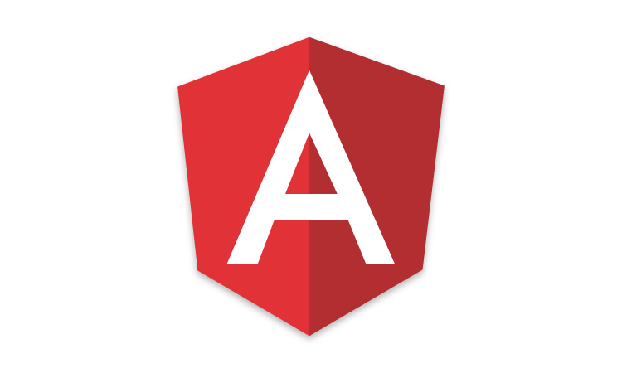
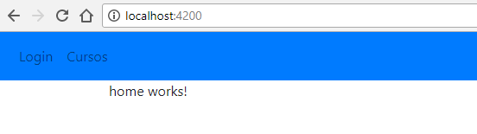
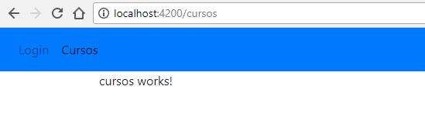
Rotas - Definição
O acesso a cada link da pagina é chamado de rota;
Quando seleciona um link o componente é carregado para construir a pagina.
Página Principal
Link Cursos Selecionado

Slide 2
Rotas – como configurar uma rota simples
Criar arquivo rounting(typescript) com o caminho e a referencia ao objeto que deve ser carregado;
Os Components são carregados dentro da tag <router-outlet> do arquivo html;
A navegação pode ser feita através da diretiva [routerLink] ou com o router.navigation;

Slide 3
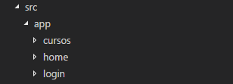
Rotas – configuração de rotas simples
Agora vamos criar a tela com rotas simples
Primeiro deve criado um novo projeto com 3 componentes:
ng g c home
ng g c login
ng g c cursos

Slide 4
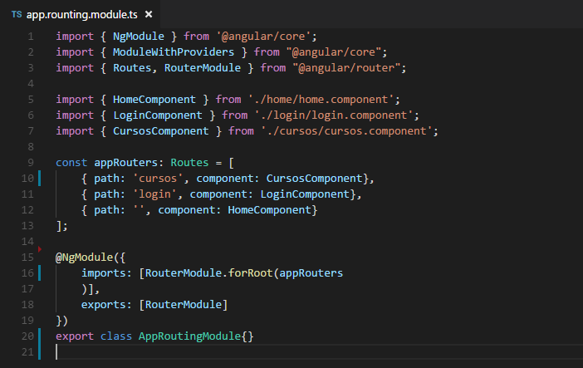
Rotas – configuração de rotas simples
Criar o arquivo de rotas - app.rounting.module.ts

Slide 5
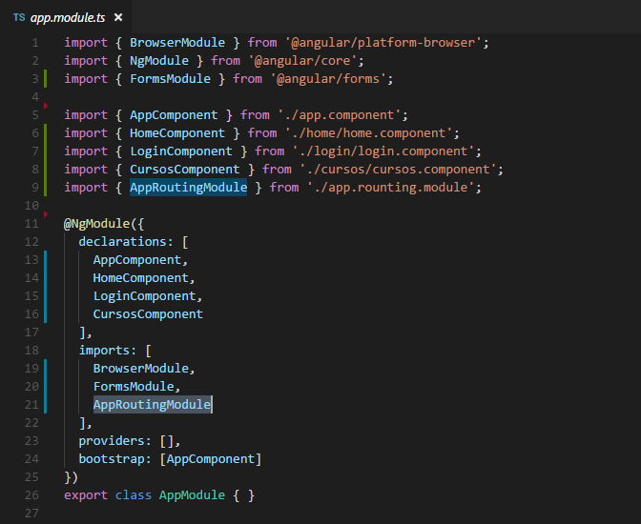
Rotas – configuração de rotas simples
Alterar arquivo de modulo com a configuração da Rota

Slide 6
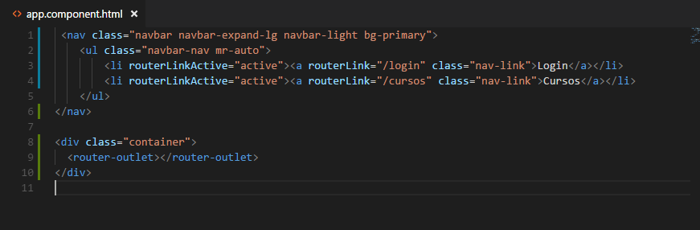
Rotas – configuração de rotas simples
Incluir no arquivo html as opções do Menu e a tag <router-outlet>

Slide 7
Rotas – configuração de rotas simples
Está pronto, já podemos subir a aplicação e testar
Página Principal
Link Cursos Selecionado

Slide 8
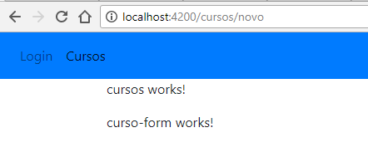
Rotas – O que são rotas filhas
São rotas que estão abaixo da Rota Principal
Neste exemplo o curso e abaixo o novo curso.

Slide 9
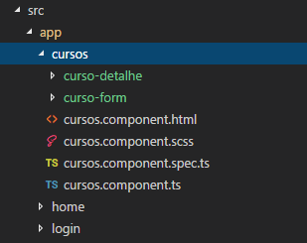
Rotas – criação de rota filha
Vamos criar 2 componente, dentro do componente de curso
ng g c cursos/cursoForm --module app
ng g c cursos/cursoDetalhe --module app

Slide 10
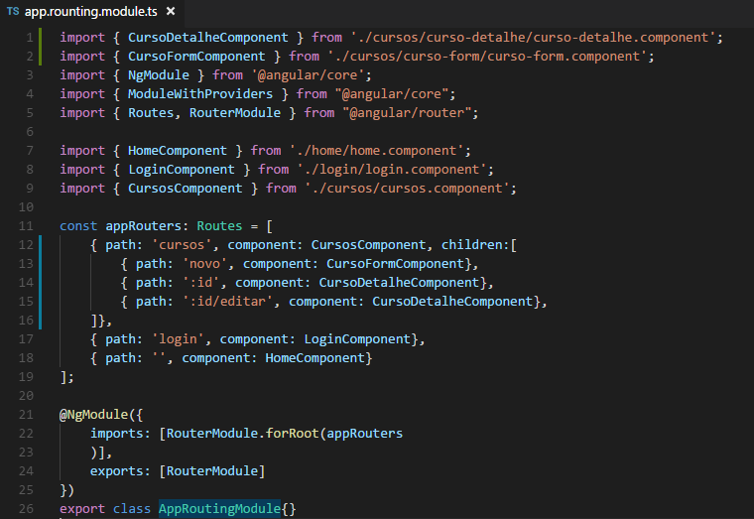
Rotas – criação de rota filha
Alterar o app.routing.module.ts

Slide 11
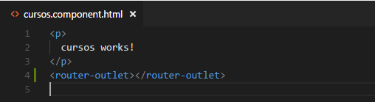
Rotas – criação de rota filha
Alterar o cursos\cursos.component.ts
Incluindo a tag router-outlet

Slide 12
Rotas – criação de rota filha
Ao realizar o teste
Os dois componentes são renderizados
A rota filha é utilizada para carregar dois componentes, e conforme o exemplo, primeiro a lista de curso(cursos works) e abaixo uma outra tela para inserir um novo curso (curso-form works)

